Slide 1

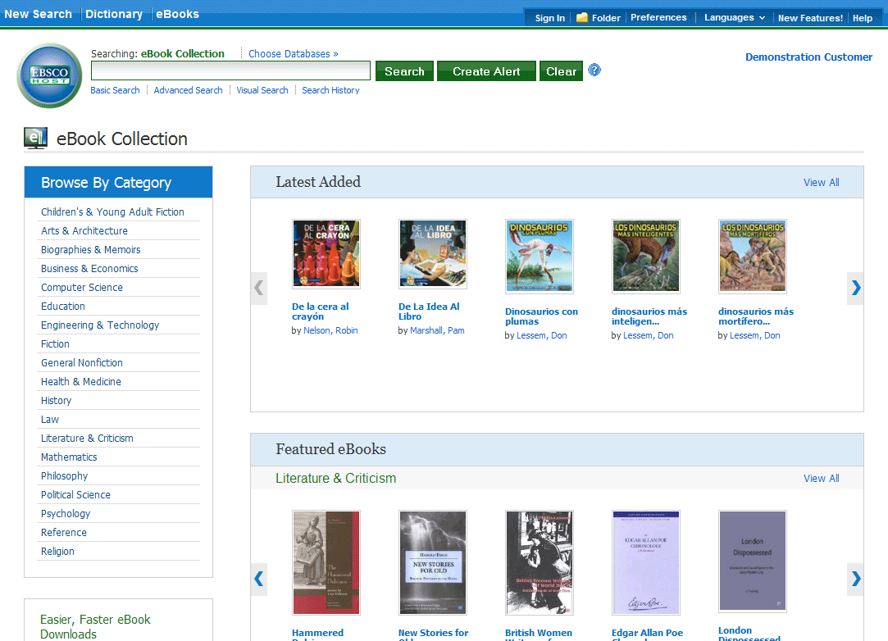
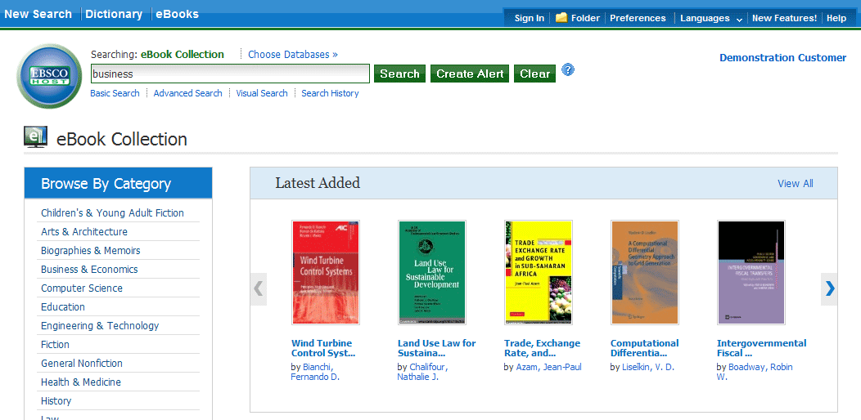
eBooks on EBSCOhost 이용매뉴얼
첫 페이지
최근 구입 eBook 보기
주제별 eBook 보기
추천 eBook 보기
Notes
Latest Added는 EBSCO eBooks (NetLibrary)를 통해 구입된 가장 최근 eBook을 출력합니다.
Browse By Category는 공통주제 분류로 기관에 따라 해당 주제 Title이 없을 수도 있습니다. (기관별 주제변경 기능 예정)
기본 검색
검색 필드에
서명 등 검색어 입력
Notes
Advanced Search (고급검색) : 저자, eBook명, 주제어, 출판사 등 다양한 필드 조합으로 상세 검색 가능
Search History (검색기록) : 검색 기록 확인 및 기존 검색식의 조합으로 검색식 재설정 가능
EBSCO Publishing

Slide 2
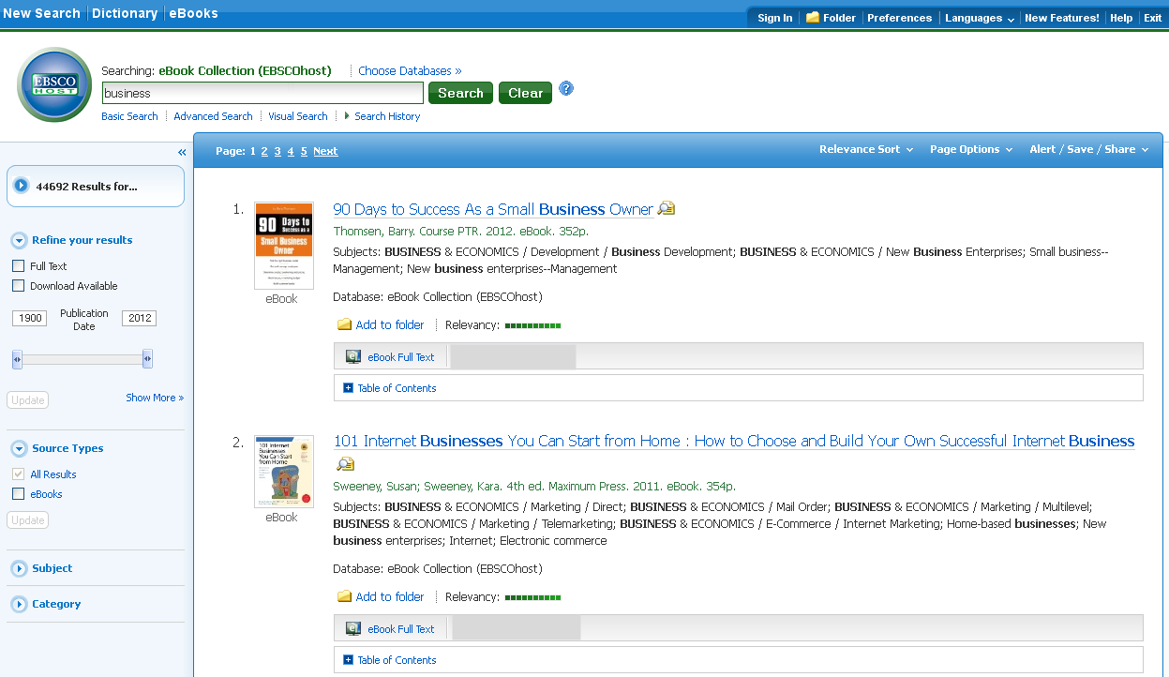
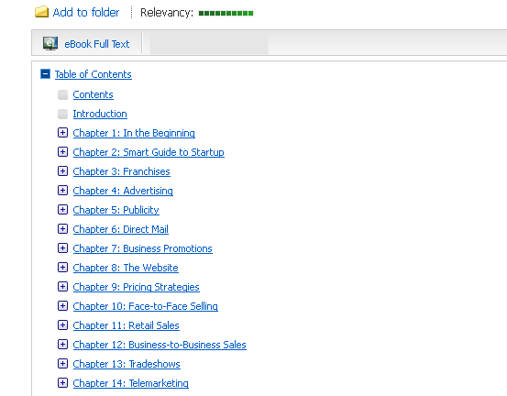
eBooks on EBSCOhost 이용매뉴얼
검색 결과
Notes
Add to Folder : 여러 eBook을 임시 폴더에 담아 한꺼번에 Save/Email/Export 할 수 있으며, My EBSCOhost
로그인 후, Add to Folder 기능을 사용할 경우, 영구적으로 개인폴더에 저장 가능.
eBook Full Text : eBook 원문 보기
Table of Contents : eBook 목차 미리 보기, 목차 클릭 시 eBook 원문으로 이동
§ ACS를 셑업한 기관은 Download (Offline)/대출 가능 : 컴퓨터, 노트북, 태블릿PC, 스마트폰 등에 eBook 대출/다운로드 활용
검색결과 – 목차 보기 (Table of Contents)
Notes
eBook Chapter 별로 목차 보기 가능, 목차 클릭 시 해당 목차 원문으로 연결
+ 버튼 클릭 : 상세한 목차 보기 가능
EBSCO Publishing

Slide 3
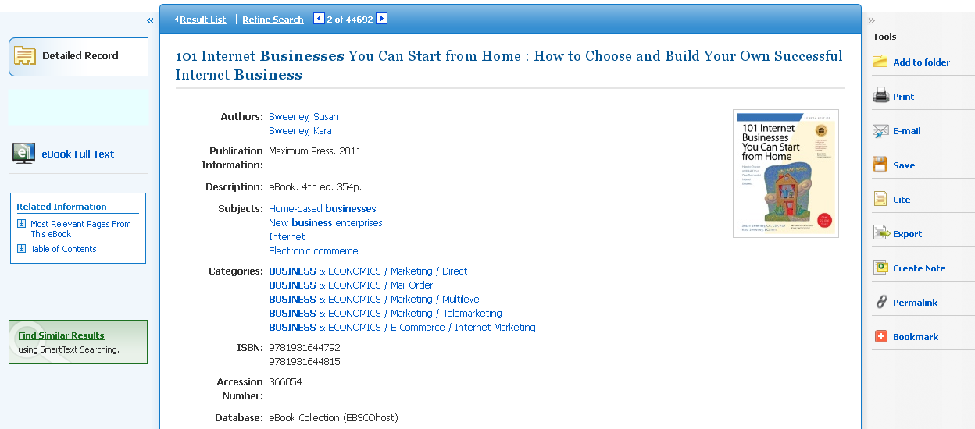
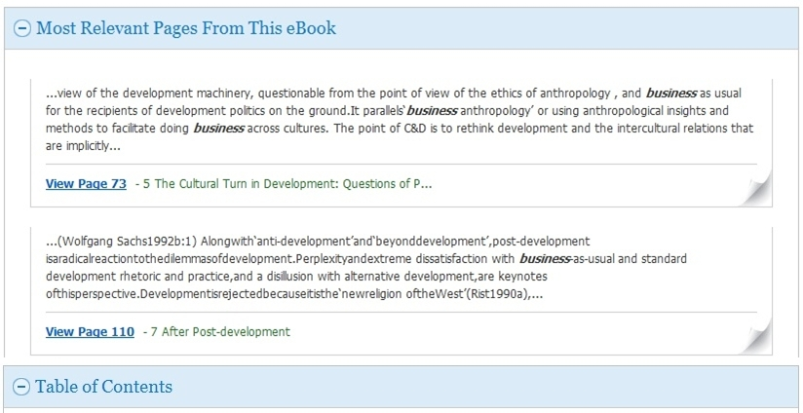
eBooks on EBSCOhost 이용매뉴얼
상세 정보
eBook 서지 정보
eBook 활용 Tool
Notes
Tools
Add to Folder : Folder에 담기
Print : 인쇄 (세션 당 60페이지까지 가능.
PDF로 변환)
E-mail : 이메일 전송
Save : 서지정보 저장
Cite : 인용하기
Export : 서지관리도구(EndNote, RefWorks 등)로 반출
Create Note : 간단한 메모와 함께 저장
Permalink : eBook 고정 URL
Bookmark : 즐겨찾기에 추가
Notes
Most Relevant Pages from This eBook
해당 eBook에서 검색 키워드가 포함되어 있는 가장 관련 있는 페이지를 연결.
가장 관련도가 높은 페이지부터 열람 가능
Table of Contents
eBook Chapter 별로 목차 보기 가능, 목차 클릭 시 원문으로 연결
+ 버튼 클릭 : 상세한 목차 보기 가능
EBSCO Publishing

Slide 4
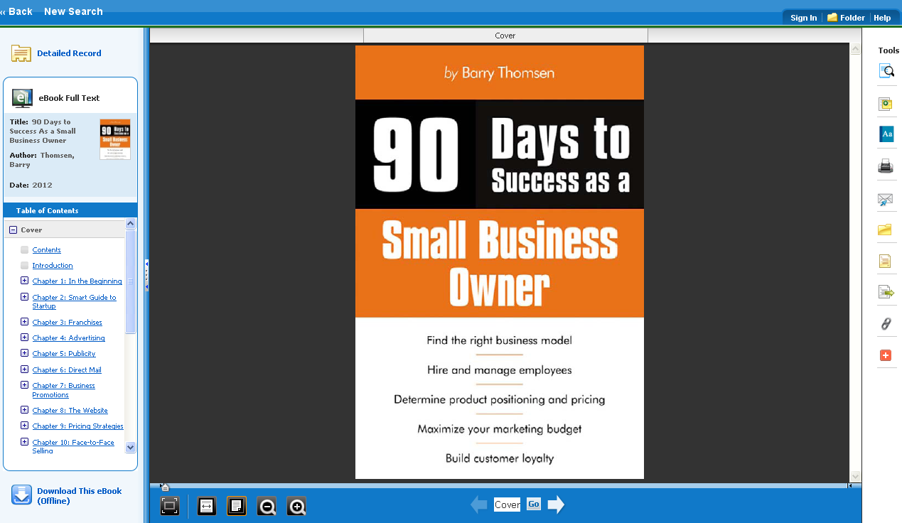


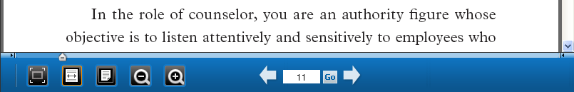
eBooks on EBSCOhost 이용매뉴얼
eBook Viewer
eBook
원문 보기
eBook 활용 Tool
목차보기 및
목차단위 이동
페이지 최적화 및 이동
Notes
Tools
eBook 본문에 포함된 키워드 검색 eBook 또는 특정 페이지에 대해 간단한 메모와 함께 저장
인쇄 및 Email (PDF로 변환 후, 최대 60페이지까지) 반출 (EndNote / RefWorks 등)
eBook Viewer Toolbar
① 전체화면으로 eBook 보기
② 화면 너비에 맞추어 보기
③ 화면 높이에 맞추어 보기
④ 화면 축소하기
⑤ 화면 확대하기
⑥ 페이지 Navigation
화살표를 이용하여 페이지 앞, 뒤고 넘기기, 숫자 입력해서 특정 페이지로 이동하기
⑦ 페이지 Slider
⑦
① ② ③ ④ ⑤ ⑥
EBSCO Publishing

